Slide 1
before
after
Apollon License Manager
Apollon OS(가칭)
로그인
로그인
팀원 및 개인계정관리
라인선스관리
팀원 및 개인계정관리
Apollon License Manager
아폴론 맞집
이후 신규 서비스 추가

Slide 2
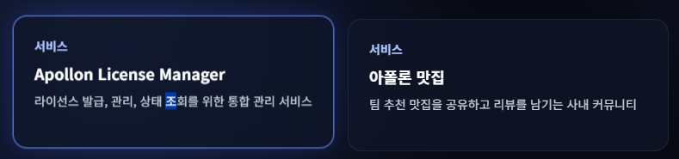
Apollon Hub
블루진 / 공간기획팀
Setting
Logout

Slide 3
Apollon Hub
블루진 / 공간기획팀
Setting
Logout

Slide 4
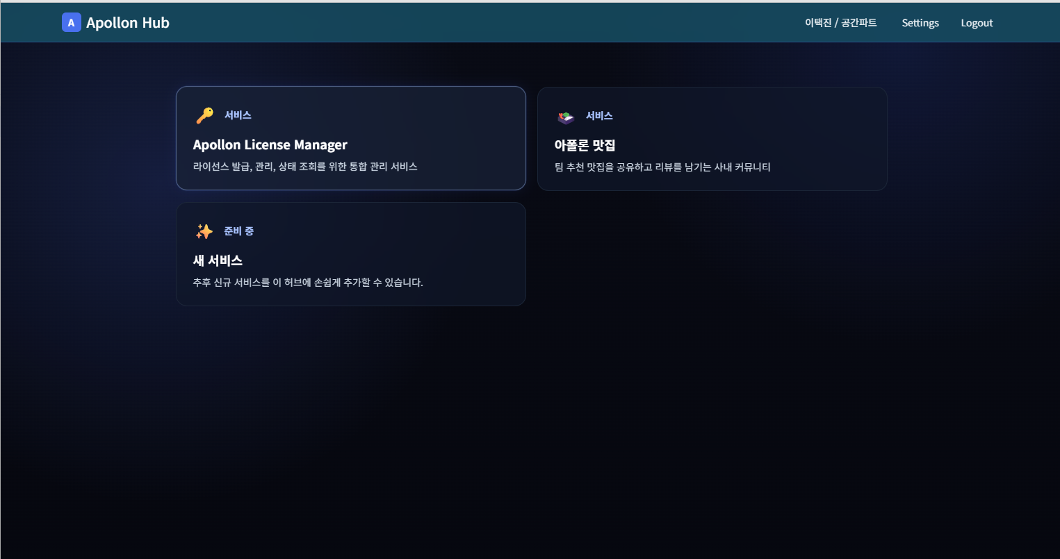
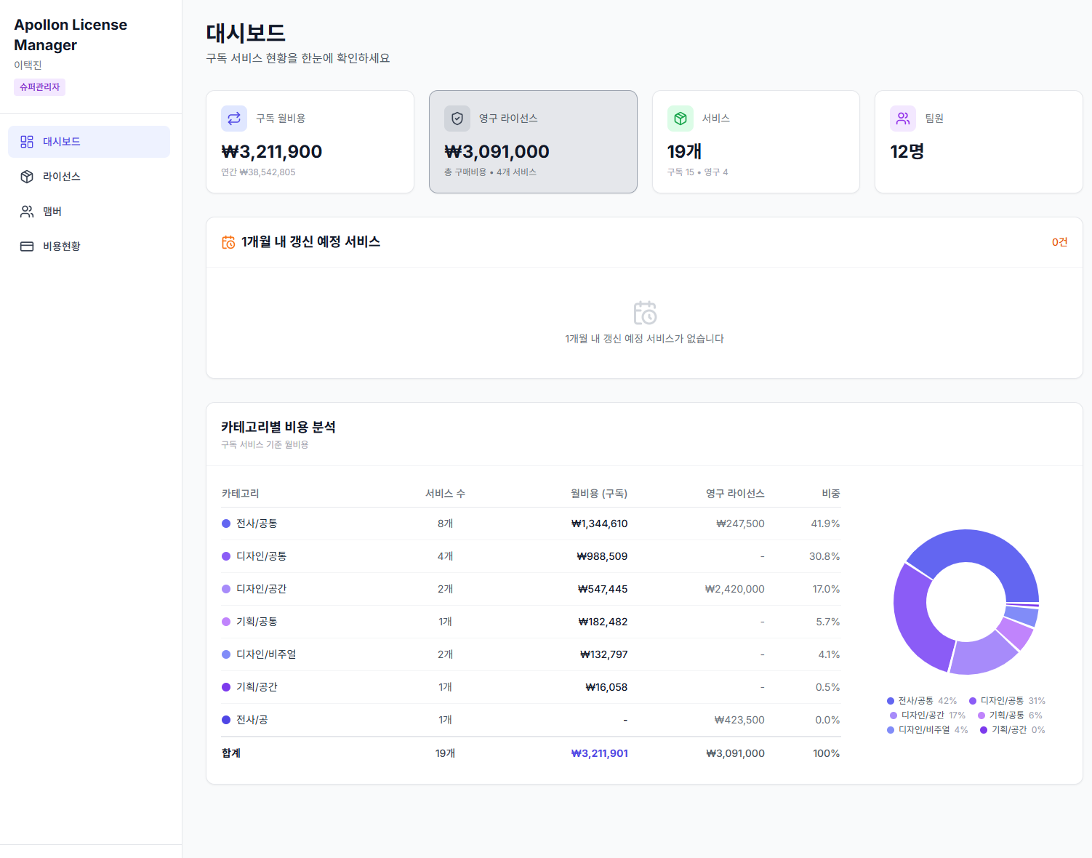

Slide 5
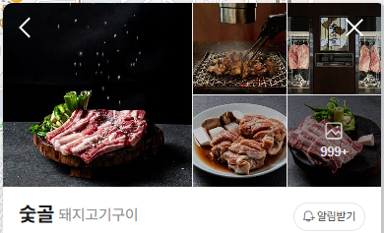
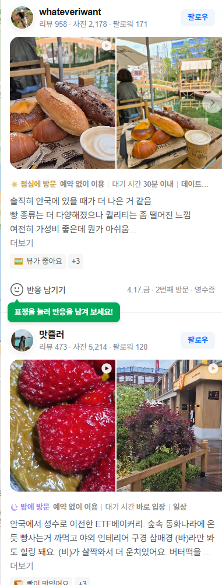
메뉴
( 누구나 수정가능, 메뉴 이미지 업로드 가능 )
아폴론 맴버들의 리뷰
별 5개 중 별점 리뷰(0.5점 단위)
😋 맛 & 음식
음식이 맛있어요
재료가 신선해요
양이 많아요
특별한 메뉴가 있어요
가성비가 좋아요
🏠 공간 & 분위기
인테리어가 멋져요
매장이 넓어요
매장이 청결해요
사진이 잘 나와요
👥 서비스
친절해요
혼밥하기 좋아요
단체모임 하기 좋아요
대화하기 좋아요
위 항목 체크 리뷰
기본정보(위키피아처럼 누구나 수정 가능)
이미지 및 텍스트로 댓글 리뷰
주소 : asdfasdfa
( 네이버맵처럼 맴서비스 주소링크 )

Slide 6
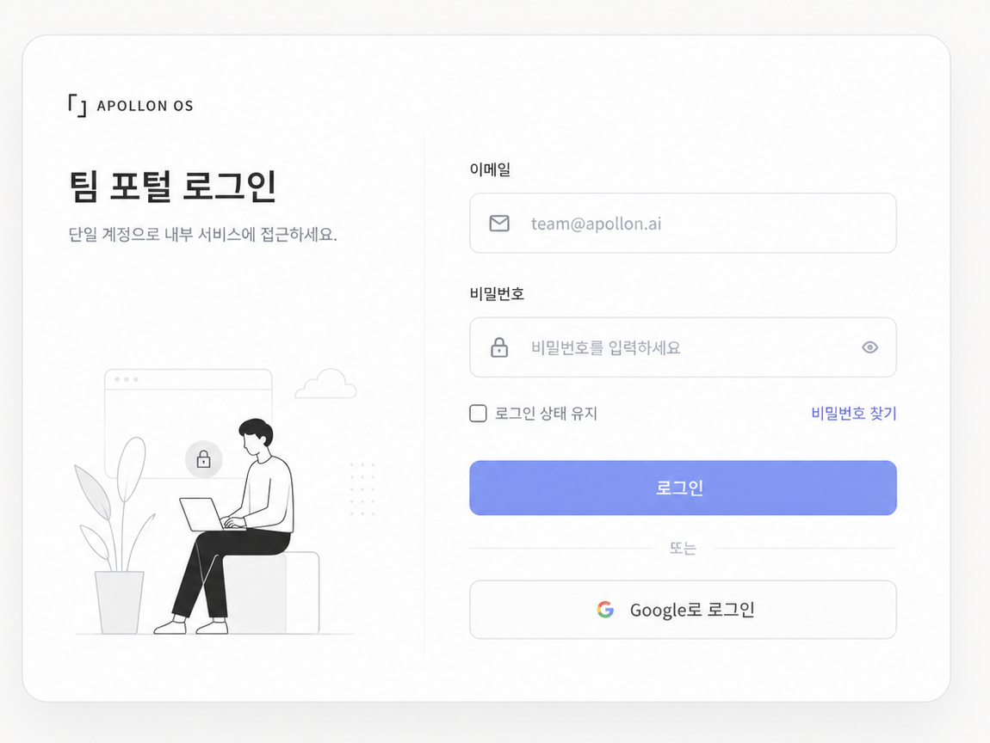
APOLLON HUB
APOLLON HUB

